Slide 1
ΕΡΓΑΣΙΑ Θώμου Μαρία Καρατσουλιά Μαριάννα Μπαμπαράμου Δήμητρα
Τμήμα Β2

Slide 2
Το ΚΑΠΛΑΝΙ ΤΗΣ ΒΙΤΡΙΝΑΣ
Το θέμα του μυθιστορήματος βασίζεται σε μια οικογένεια και πρωταγωνίστριες είναι δύο κορίτσια, η Μέλια και η Μυρτώ. Τα κορίτσια πέρασαν το καλοκαίρι τους στο αγαπημένο τους μέρος, το Λαμαγάρι, με πολύ δράση και μυστήριο που όλα αυτά τα συνδέουν με τον ξαδερφό τους τον Νίκο που είναι αντίθετος με τη δικτατορία που επιβλήθηκε. Το δείχνει φανερά ότι είναι διαφορετικός με αυτήν την απόφαση και κρύβεται για να σωθεί. Ο Νίκος έφυγε από την περιοχή εκείνη που κρυβόταν και πήγε στην Ισπανία για να πολεμήσει για τα ιδανικά του.

Slide 3
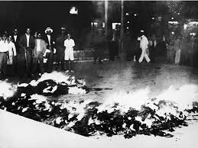
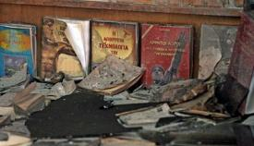
Ιστορικά γεγονότα του μυθιστορήματος
Γενικότερα στο μυθιστόρημα τα ιστορικά γεγονότα που αναφέρονται έχουν σχέση με τη δικτατορία. Κάποια γεγονότα που τα συνδέουν με τη σύγχρονη ιστορία είναι:
‘Οσοι ήταν αντίθετοι αυτού του πολιτεύματος τους τιμωρούσαν.
Επέλεγαν κάποια παιδιά από το σχολείο για να γίνουν φαλαγγίτες και να εκπροσωπεύουν το σχολείο τους.
Έκαιγαν όλα τα βιβλία για να μην επηρεάζουν τη ζωή των ανθρώπων.

Slide 4
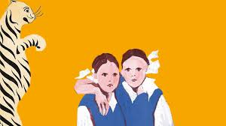
Κοινωνικά Θέματα
Κοινωνικά θέματα που επηρεάζουν την ζωή των πρωταγωνιστών υπάρχουν όπως η φιλία των κοριτσιών με τα παιδιά του Λαμαγαριού που είχαν μια πολύ καλή σχέση μεταξύ τους, επειδή τα κορίτσια δεν πήγαιναν σχολείο και δεν είχαν παρέες.Όπως επίσης όταν τα κορίτσια άρχισαν να πηγαίνουν στο σχολείο και δημιούργησαν καινούριες παρέες για παράδειγμα η Μέλια με τον Αλέξη. Αυτό ήταν ένα φτωχό παιδί και η Μέλια δεν τον κατηγορούσε για αυτά που φορούσε.Ωστόσο είχαν πολύ στενή σχέση μεταξύ τους σε αντίθεση με τα άλλα παιδιά.

Slide 5
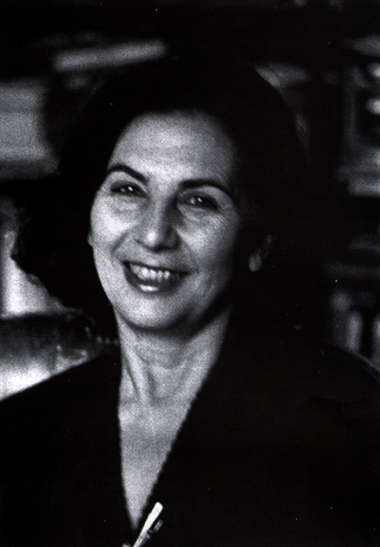
Αναφορά στη ζωή της συγγραφέως
Αρχικά, πιστεύουμε ότι κάποια στοιχεία του έργου αναφέρονται στη ζωή της συγγραφέως. Επειδή μάθαμε ότι την συγγραφέα την έστειλαν εξόριστη στη Μόσχα.Αυτό είναι ένα στοιχείο που δείχνει ότι το έργο έχει σχέση με το παρελθόν της. Επίσης το έργο που έγραψε αναφέρεται στη Σάμο όπου από εκεί καταγόταν η μητέρα της που έπασχε από φυματίωση.

Slide 6
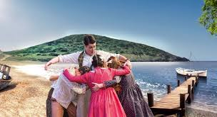
Σκέψεις και Συναισθήματα
Στο μυθιστόρημα αναγνωρίζουμε μερικές σκέψεις και συναισθήματα της εφηβικής ηλικίας, όπως όταν η Μέλια ήξερε ότι ο Νίκος βρισκόταν στη περιοχή τους και δεν πήγε να το μαρτυρήσει στην οικογένειά της, όπως προέβλεπε ο νόμος. Όπως επίσης τα παιδιά συζητούσαν μεταξύ τους για τα δίδακτρα που έδιναν για το σχολείο και δεν το έλεγαν σε κανέναν άλλον. Αυτές είναι οι σκέψεις της εφηβικής ηλικίας που αναγνωρίζονται στο μυθιστόρημα.

